Slide 1
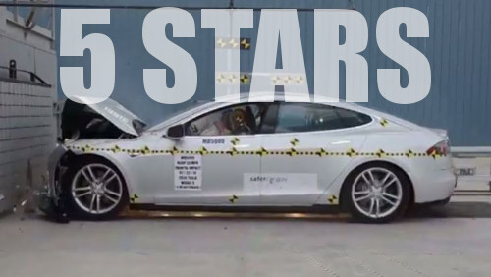
Mittefunktsionaalsed nõuded ja nende testid
Jekaterina Ivask 11. nädal

Slide 2
Testid
Valge kasti testidisain:
Musta kasti testimine
Haruadekvaatsus
Clean code
Moedisain

Slide 3
Testid
Millal lõpetada testimist:
Kui raha ja aeg on otsas
“Testi nii kaua kuni hirm muutub igavuseks”
Kui juhataja ütleb
Vastavalt kriteeriumitele
Nõuetest tuleb

Slide 4
Testid
Testikatte on:
Lina
Näitab, millised osad koodis on kaetud testidega
Näitab, kui palju teste olime juba ära teinud
Näitab, kuhu minna

Slide 5
Testid
Millal on hea alustada testimist?
Siis kui kood on valmis
Siis kui nõuded kirja pandud
Siis kui antakse toode kliendile üle
Kell 17:00

Slide 6
Testid
Miks peab süsteemi arendaja, hooldaja ja tarnija teadma kvaliteedist ja standarditest?
Mida paremini on süsteemi arendaja, hooldaja ja tarnija kursis nõutud kvaliteedi ja standarditega, seda paremini ja ressursisäästlikumalt saavad nad täita eesmärki – luua paremat toodet, saavutada tellija rahuolu.
Mida halvemini on süsteemi arendaja, hooldaja ja tarnija kursis nõutud kvaliteedi ja standarditega, seda paremini nad saavad jälgida testijate tööd.
Mida paremini on süsteemi arendaja, hooldaja ja tarnija kursis nõutud kvaliteedi ja standarditega, seda halvem tehakse toodet valmis.
Mida paremini on süsteemi arendaja, hooldaja ja tarnija kursis nõutud kvaliteedi ja standarditega, seda vähem nad teavad.

Slide 7
Testid
Mis on viga?
Viga on haruadekvaatsuse testimine.
Viga on programmi käitumine vastavalt spetsifikatsioonile.
Viga on programmi käitumine spetsifikatsioonile mittevastavalt.
Viga on programmi kokku jooksmine.

Slide 8
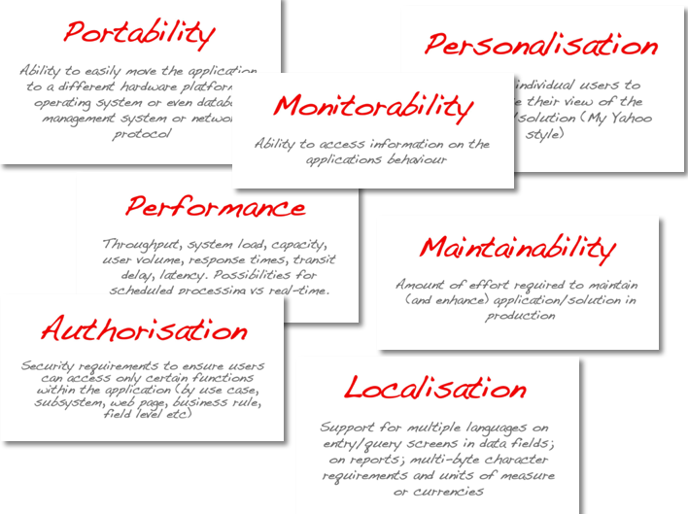
Mittefunktsionaalne nõue

Slide 9
Mittefunktsionaalne testimine
Kirjeldab testid, mis on vajalikud tarkvara mittefunktsionaalsete nõuete määramiseks. Tavaliselt need on arendatud tarkvara tehnilised parameetrid.
Kirjeldab testid, mis on vajalikud tarkvara nõuete määramiseks, mis oma poolt võivad muutuda tänu erinevatele andmetele.
Testime, kuidas süsteem töötab.

Slide 10
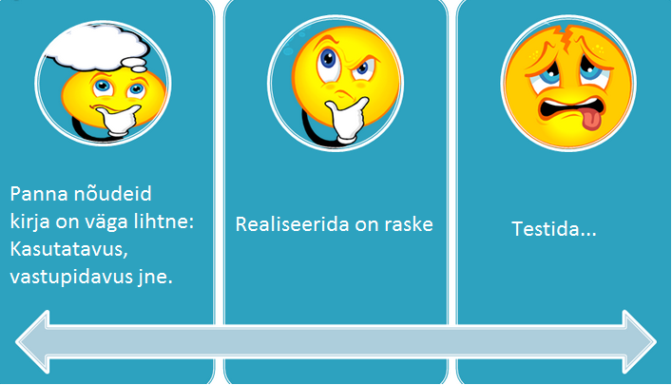
Põhiline probleem

Slide 11
Jõudluse ja koormuse testid
Tavaliselt on automatiseeritud testimine, mis emuleerib kasutajate kogus, mis kasutab süsteemi.
Muudetakse kasutajate kogus, mis üheaegselt töötavad süsteemiga
Pannakse paika ka aeg, mille jooksul peab kasutaja süsteemi testida. Ja kontrollitakse, kui kiiresti süsteem vastab

Slide 12
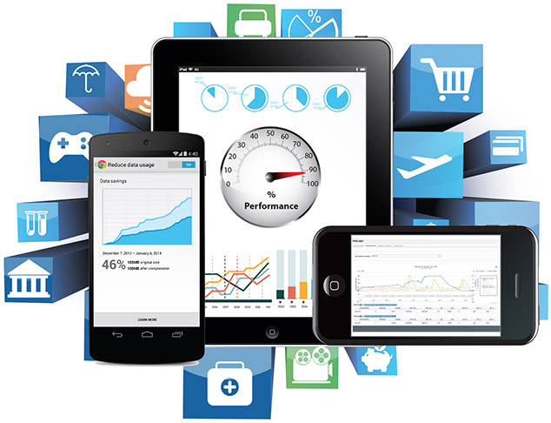
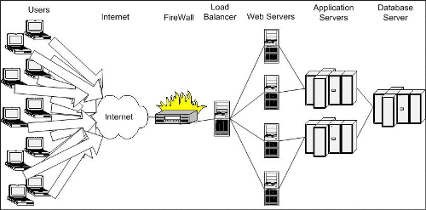
Jõudluse ja koormuse testid

Slide 13
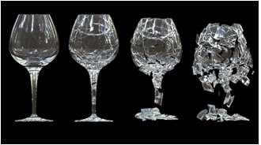
Stress testimine
Seotud eelmise testimisega. Ehk peale kasutajate rünnakut süsteemile, kontrollitakse, kuidas süsteem taastub peale load testimist.

Slide 14
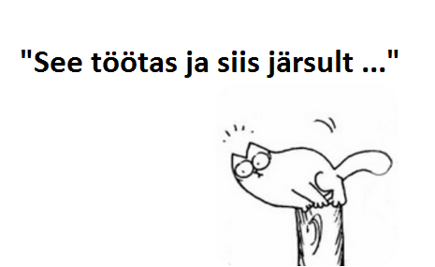
Stabiilsuse ja töökindluse testimine
Süsteemi töötamise testimine: pikka aja jooksul antakse süsteemile keskmist koormust ja jälgitakse, kuidas süsteem toimub.

Slide 15
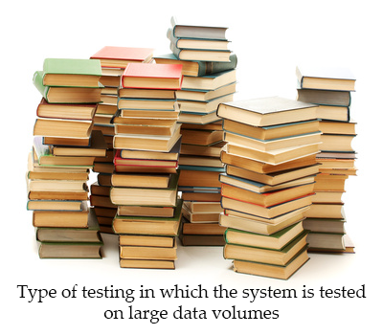
Mahu testimine
Lisatakse palju andmeid andmebaasi ja kontrollitakse, kuidas süsteem reageerib ja hakkab töötama.

Slide 16
Paigaldamise testimine. 1
Kirjutatakse valmis installeerimisplaan, mis sisaldab nii installatsiooni sammud, kui ka roll-back sammud ja tehakse kõik variandid läbi.
Kustutakse programmi ära – re-install.

Slide 17
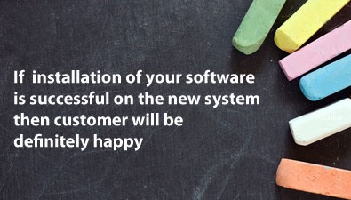
Paigaldamise testimine. 2
Võimaldab vältida:
Kliendi andmete kadumise riski
Operatsiooni süsteemi lay-upi riski
Programmi mittetöötamise riski
Programmi mittekorrektse töötamise riski

Slide 18
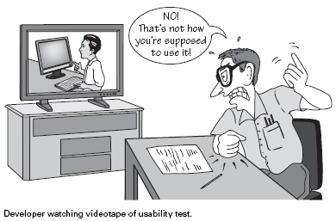
Kasutusmugavuse testimine. 1
Väga lai teema. Testitakse, et kontrollida, kas kasutajaliidest on lihtne kasutada ja mõista.
Tootlikus ja efektiivsus (mõned näited):
Kui palju sammu on vaja, et jõuda tulemuseni;
Accurancy – kui palju vigu tegi kasutaja, tehes oma tööd;

Slide 19
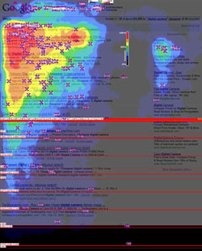
Kasutusmugavuse testimine. 2
Recall – kui palju kasutaja mäletab peale süsteemi kasutamist (2 testi, mille vahel on näiteks 1 nädal);
Emotsionaalne tulemus –
kuidas kasutaja ennast
tunneb, peale süsteemi
kasutamist

Slide 20
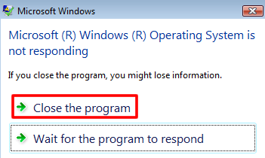
Tõrgete ja taastamise testimine
Elektrihäire server-arvutil, Elektrihäire kliendiarvutil, Andmete töötlemise katkestamine, Vale andmete sisestamine

Slide 21
Konfiguratsiooni testimine
Toote testitakse süsteemide erinevate konfiguratsioonidega (platvormid, draiverid, arvuti konfiguratsioonid)

Slide 22
Internatsionaliseerimise ja lokaliseerimise testimine
Tehakse kindlaks, et teise keelde tõlgitud või teise kultuuri jaoks kohandatud (teiste valuutade või ajavöönditega) tarkvara töötab ja on tehtud õigesti.

Slide 23
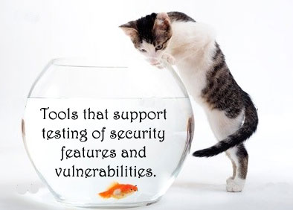
Turvalisuse testimine
Turvalisuse testimine on oluline tarkvara puhul, mis töötleb konfidentsiaalseid andmeid, et vältida süsteemi häkkimist või ründamist.

